Slide 1

Valutazione empirica sull’efficacia del Test-Driven Development per sistemi embedded
Relatori: Prof. Giuseppe Scanniello, Prof. Simone Romano
Candidato: Michelangelo Esposito - 0522500982
Anno accademico 2021/2022

Slide 2
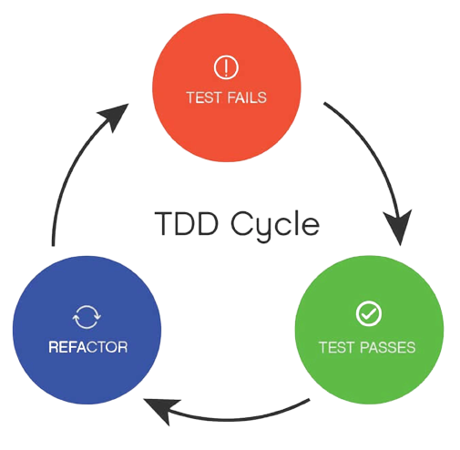
TEST-DRIVEN DEVELOPMENT
Opposto al testing tradizionale (NO-TDD)
Partire dalla definizione dei casi di test:
Fase Red
Fase Green
Fase Refactor

Slide 3
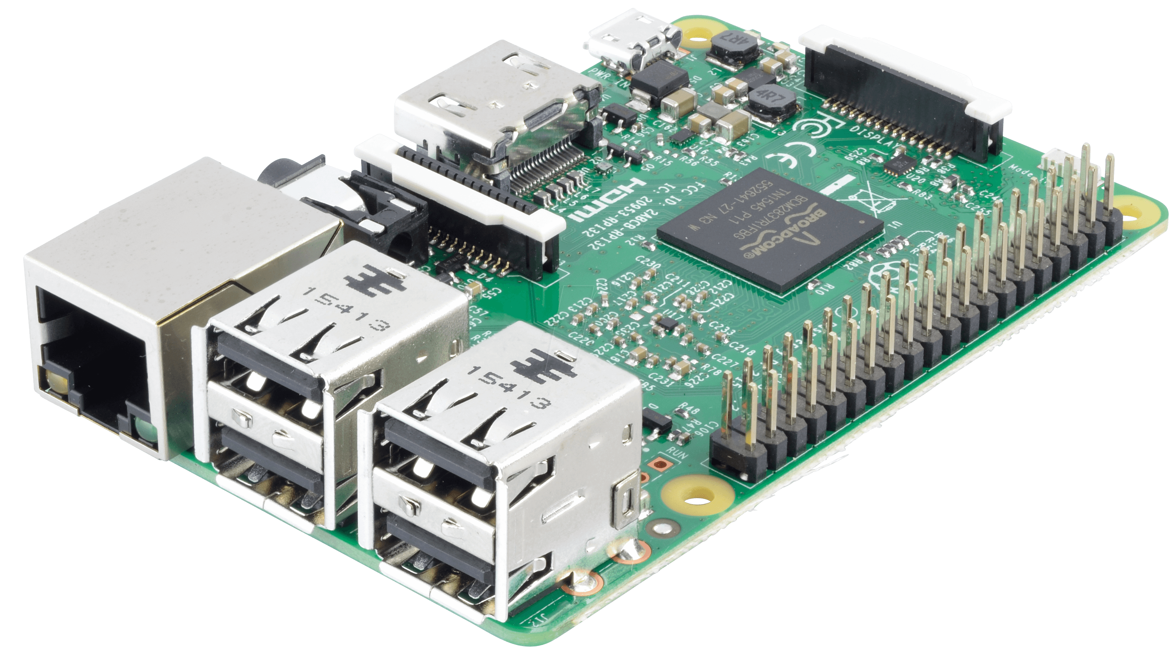
SISTEMI EMBEDDED
Sistemi incorporati in dispositivi per fornire funzionalità specifiche
Dipendenza hardware
Risorse limitate
Assenza di interfaccia utente
Complicazioni per il testing

Slide 4
FOCUS DELLA RICERCA
Qualità esterna
Produttività
TDD vs NO-TDD per lo sviluppo di sistemi embedded
01
02

Slide 5
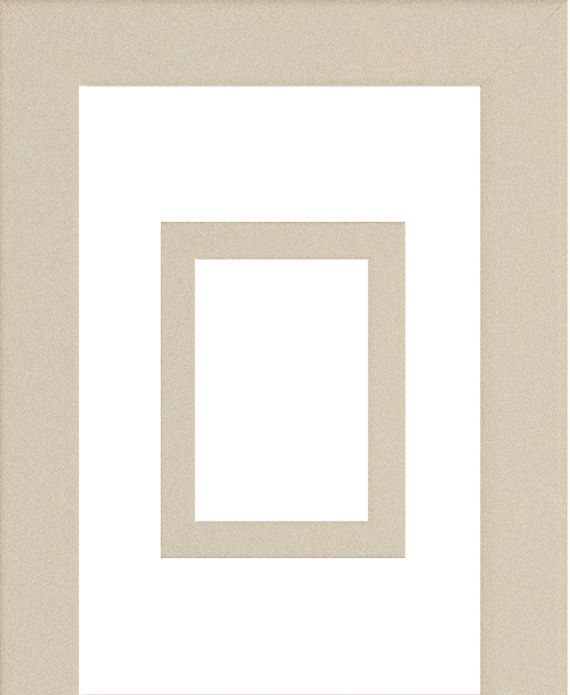
LETTERATURA
Studi empirici su TDD
Impatto di TDD su sistemi tradizionali
Studi su TDD per sistemi embedded
Impatto di TDD su sistemi embedded

Slide 6
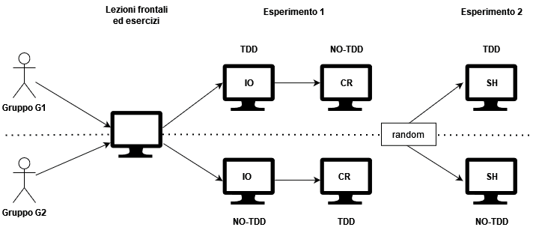
STUDIO SPERIMENTALE
Partecipazione di 9 studenti del corso di Embedded Systems
Analisi dei dati (quantitativi e qualitativi)
Implicazioni pratiche

Slide 7
STUDIO SPERIMENTALE
Esperimento 1
Esperimento 2
Due task sperimentali
Simulazione hardware
Raccolta feedback tramite questionari
Un task sperimentale
Simulazione hardware
Hardware reale
Raccolta feedback tramite interviste

Slide 8

TASK SPERIMENTALI
Intelligent Office
Cleaning Robot
Smart Home
Tre sistemi implementati dai partecipanti:
Rilevamento dipendenti
Gestione luce
Monitoraggio CO2
Movimento robot
Rilevamento ostacoli
Gestione batteria
Gestione temperatura
Monitoraggio gas
Attivazione allarme

Slide 9
ESTRAZIONE DATI
QLTY (Qualità)
PROD (Produttività)
ARTEFATTI SOFTWARE
Numero di casi di test
Metriche di complessità
Domande scala Likert
QUESTIONARI E INTERVISTE
Trascrizione interviste

Slide 10
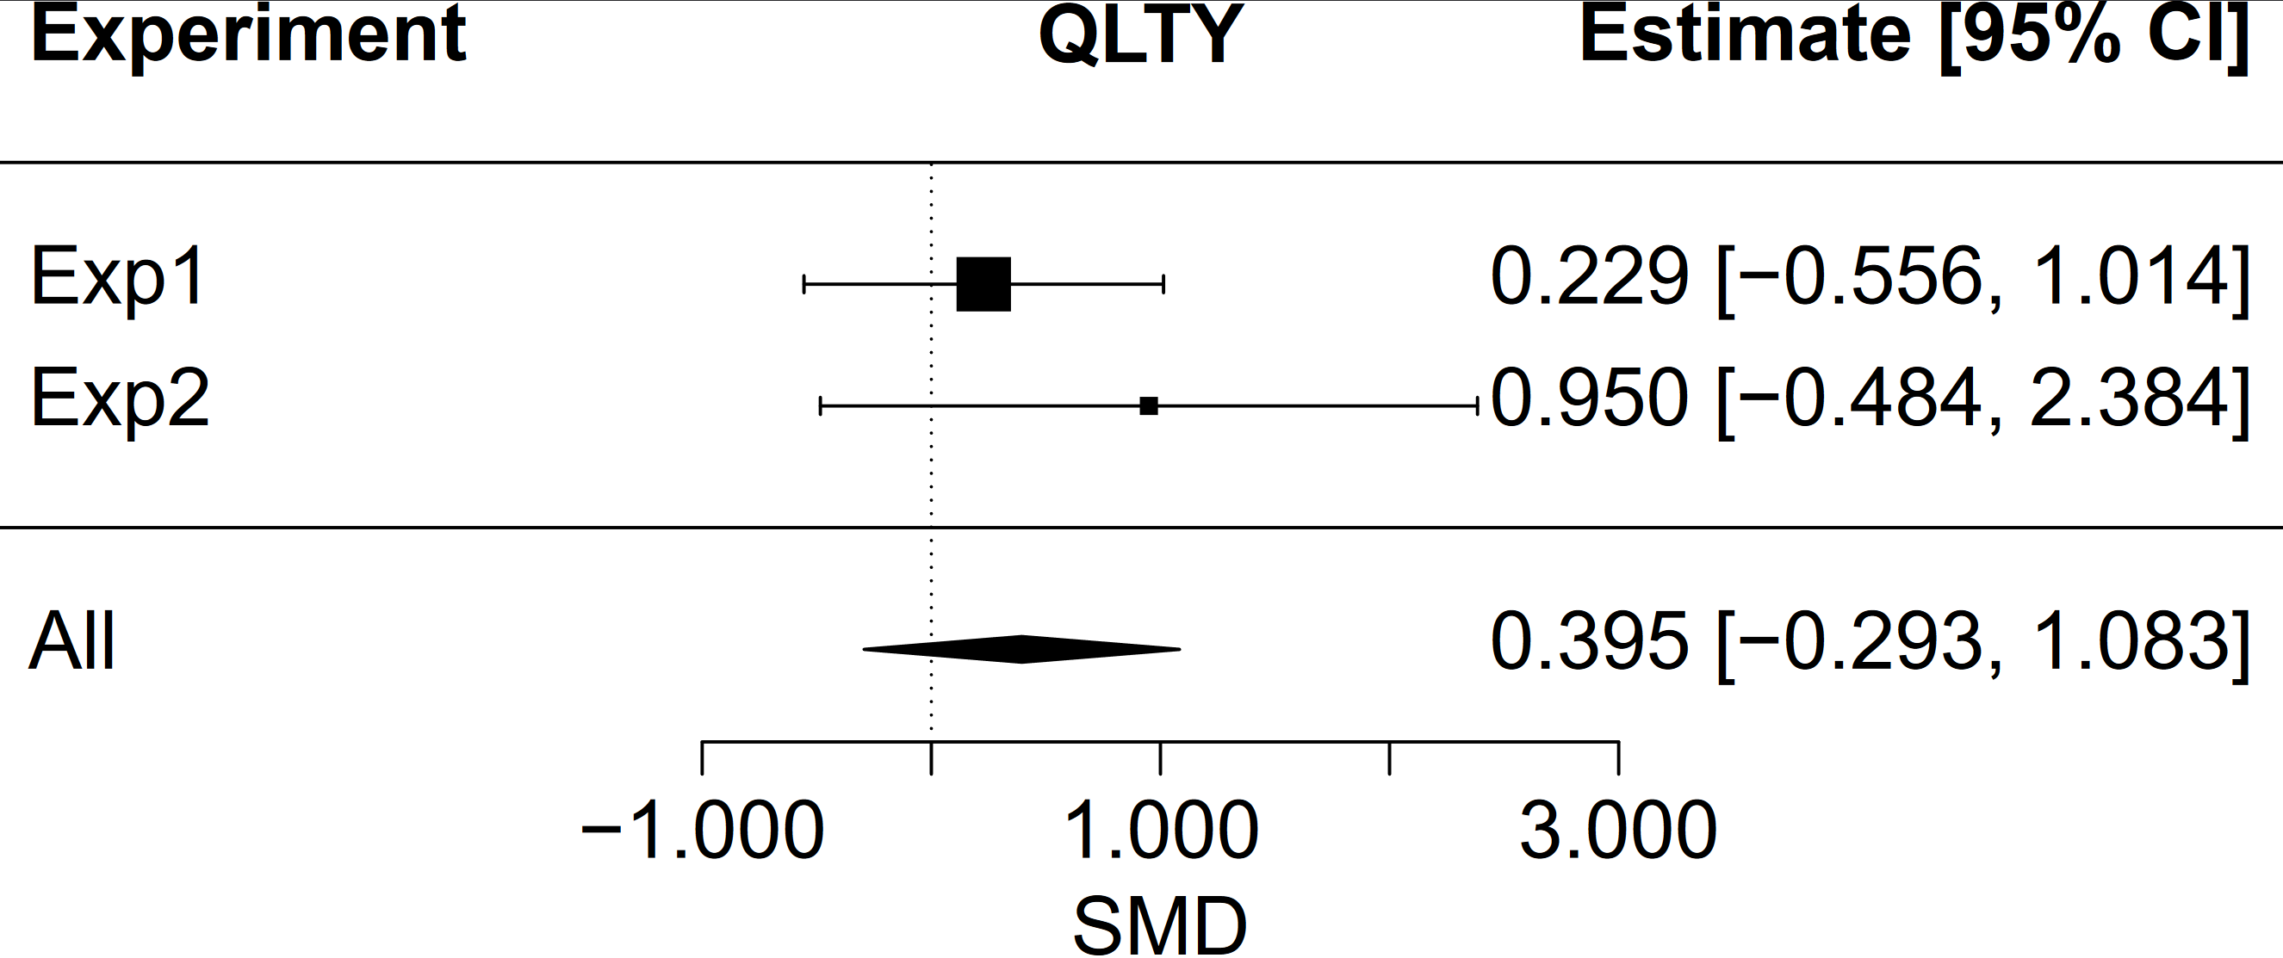
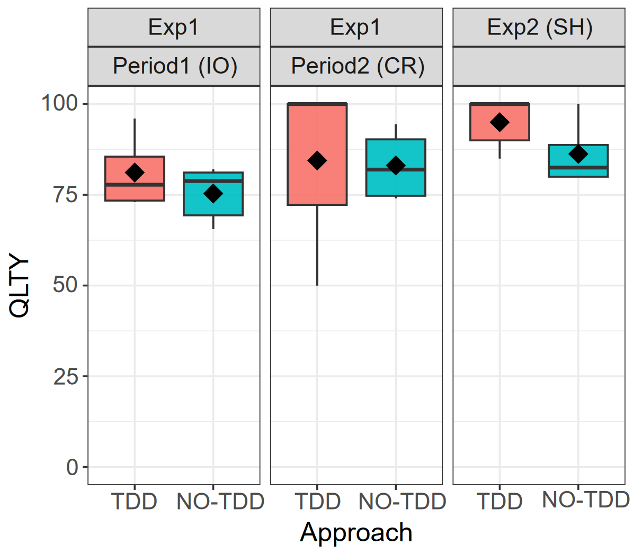
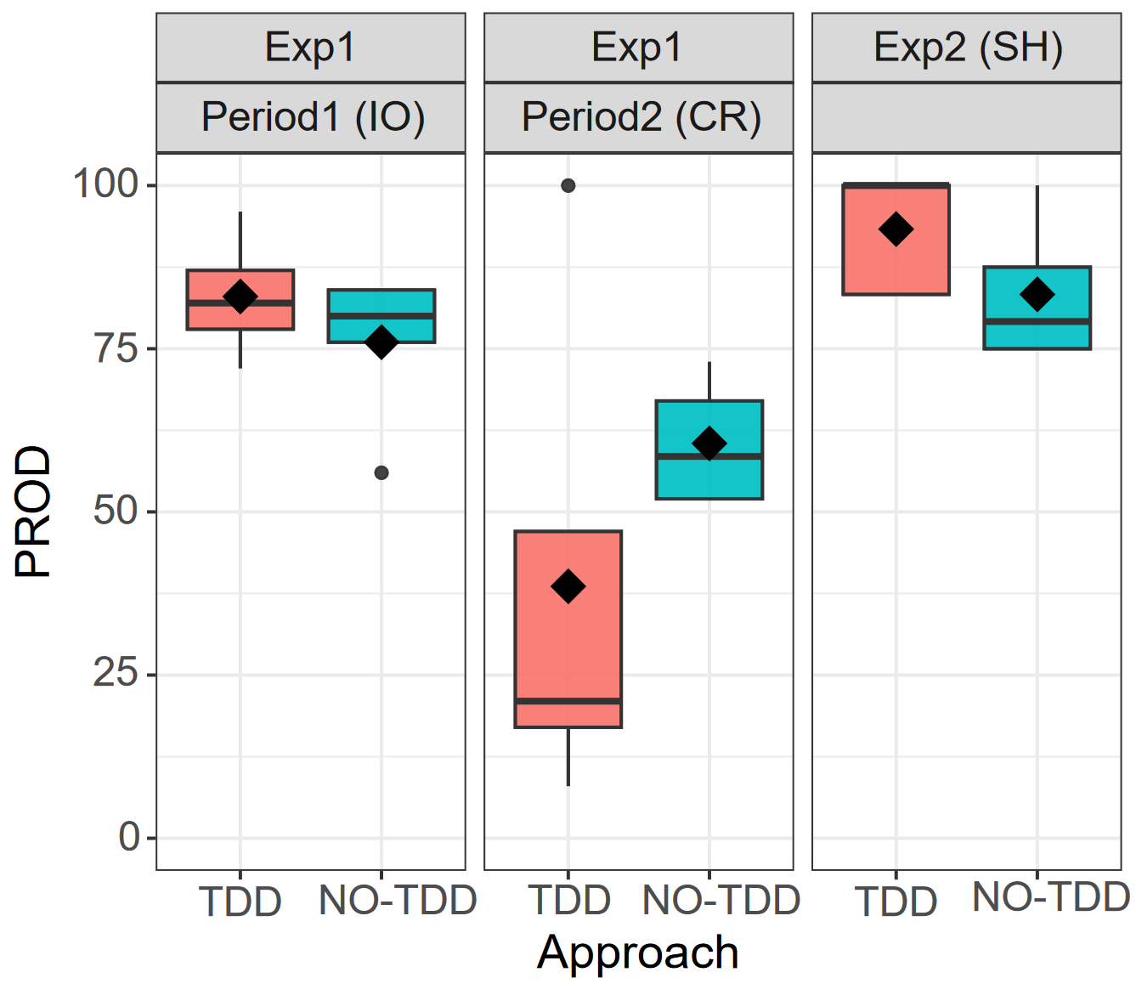
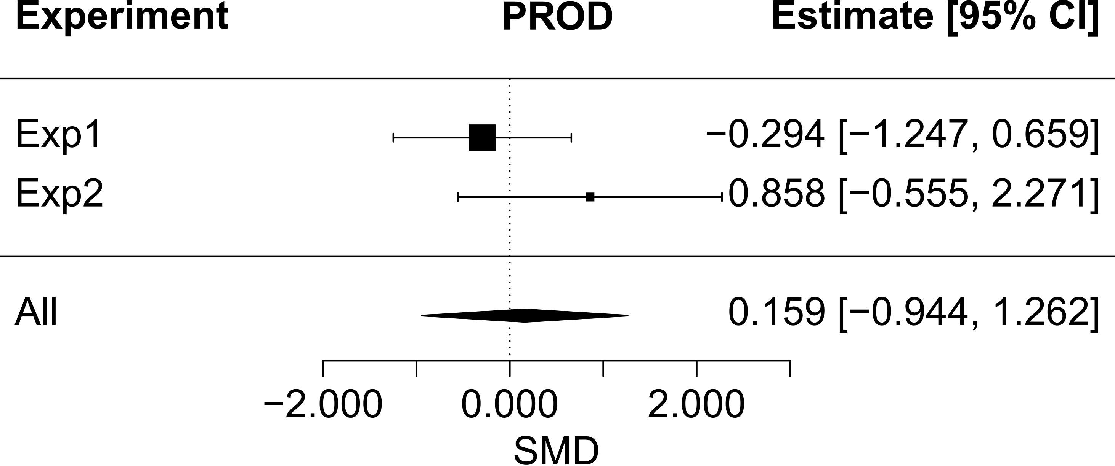
RISULTATI
Box plot
Forest plot

Slide 11
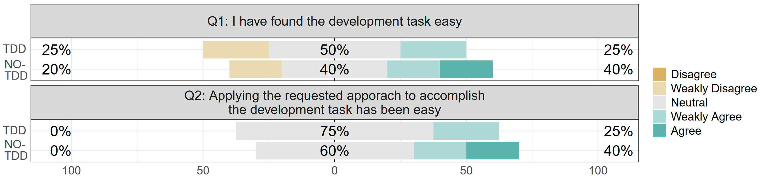
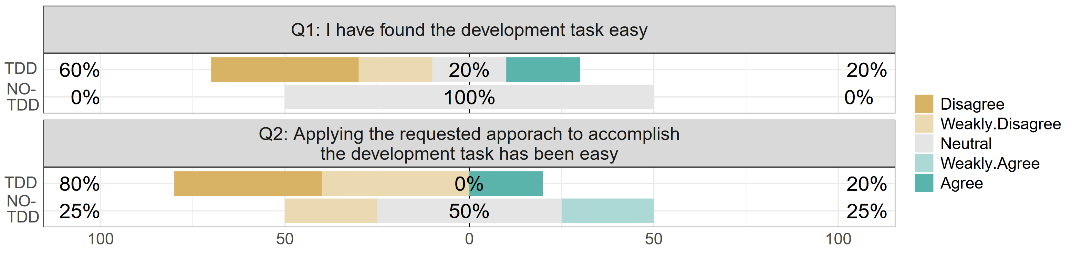
RISULTATI - QUESTIONARI

Slide 12
RISULTATI - INTERVISTE
Apprendimento
TDD
TDD per sistemi embedded
Deployment
hardware
“TDD gives you immediate feedback which I feel is important for ES development.”
“Nice to see it run and test by yourself with hardware and with the sensors”
“It’s hard to think the other way around […] but I think TDD is very useful and if you are used to it, it can really improve your programming”
“Really cool to implement because I wanted to see it in action on real hardware.”
“(TDD) can be very helpful with more complex systems”

Slide 13
IMPLICAZIONI
1
RICERCATORI
Replicare lo studio:
Sviluppatori esperti
Studi longitudinali
2
DOCENTI
Corsi universitari:
Insegnare TDD
Focus hardware

Slide 14
Grazie per l’attenzione

